Slide 1
2D 게임 프로그래밍
2015180017
박찬준

Slide 2
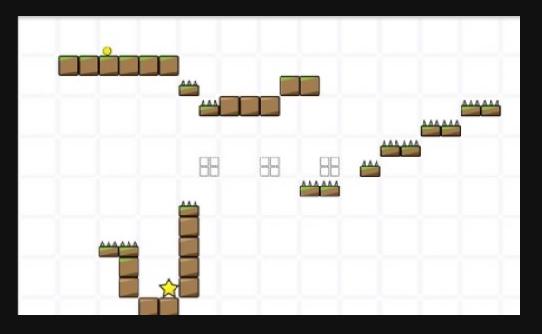
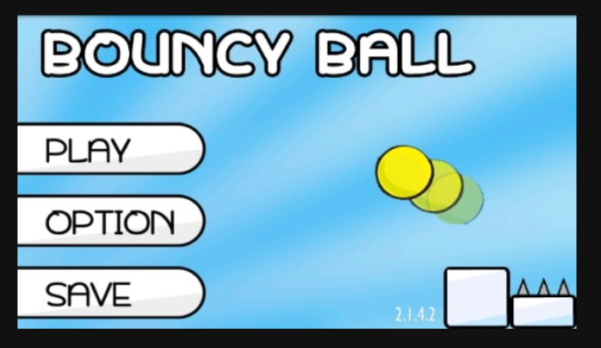
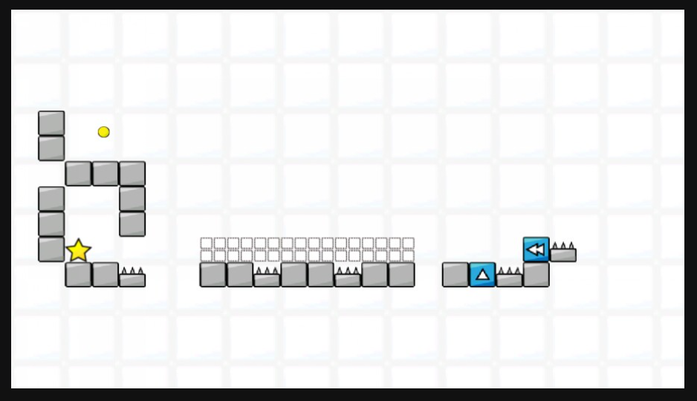
▶ 게임 컨셉
좌우 키보드 키를 이용한 공 튀기기

Slide 3
▶ 개발 범위
내용 | 최소 범위 | 추가 범위
플레이어 | 좌, 우 키를 이용한 공 이동 | 특정 키를 눌렀을 때 더 높이 점프
맵 | 4개의 스테이지를 구현 | 난이도가 높아진 2개의 스테이지 추가
오브젝트 | 일반 블록 : 공이 밟고 점프하며 이동할 수 있는 블록 금이 간 블록 : 1회에 한하여 공이 밟을 수 있지만, 공이 밟게 되면 블록이 사라진다. 별 : 공의 도착지점 ( 공이 별을 먹게 되면 현재 스테이지가 끝나고 다음스테이지로 넘어 간다. ) 가시 블록 : 공이 가시 블록을 밟게 되면 게임 오버 | 점프 블록 : 공이 밟았을 시 더 높이 점프 시키는 블록 부스터 블록 : 밟았을 시 특정 방향으로만 나아가게 만드는 블록 ( 공은 멈출 수 없고 이동방향의 임의의 오브젝트와 부딪히면 멈출 수 있다.)
애니메이션 | 별을 먹을 시 별이 사라지는 애니메이션, 깨진 블록을 밟았을 시 블록이 사라지는 애니메이션
게임기능 | 공이 화면 밖으로 떨어지면 게임 오버 -> 다시 시작 공은 멈추지 않고 바닥에 닿으면 계속 위로 점프 | 일시정지 기능 및 다시 시작 기능 구현
사운드 | 공이 바닥을 튀길 때, 공이 별에 도착했을 때, 배경 음악
UI | 로비화면과 게임 화면 구현 | 스테이지 선택 화면

Slide 4
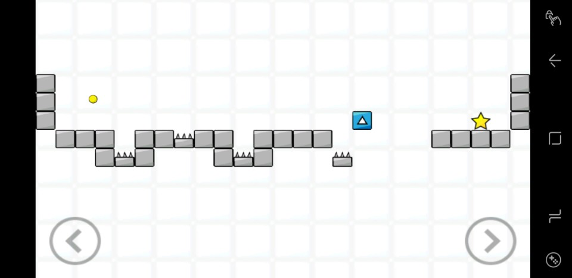
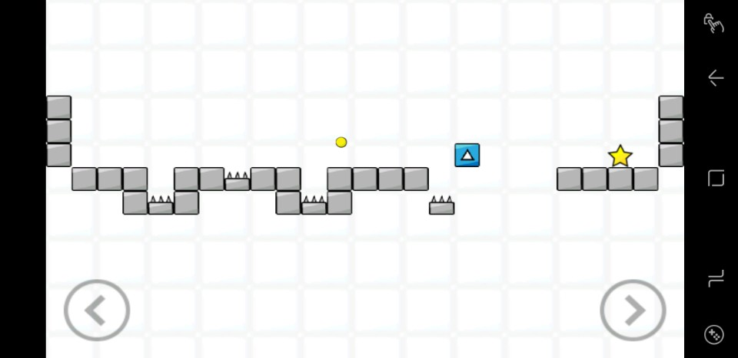
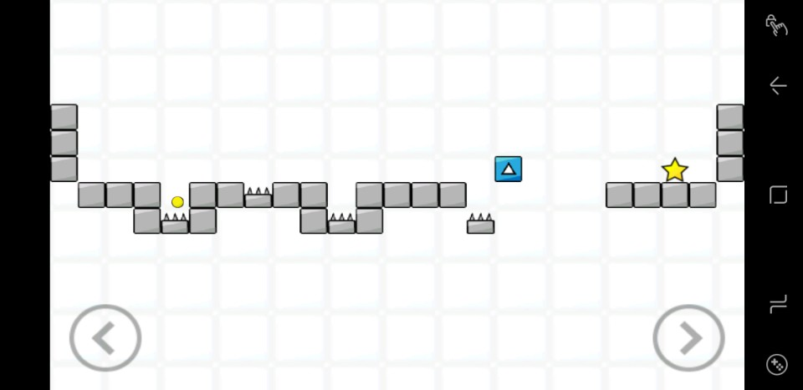
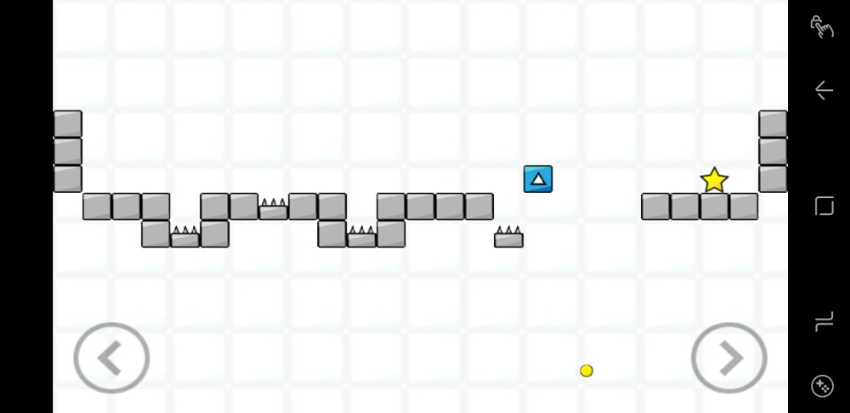
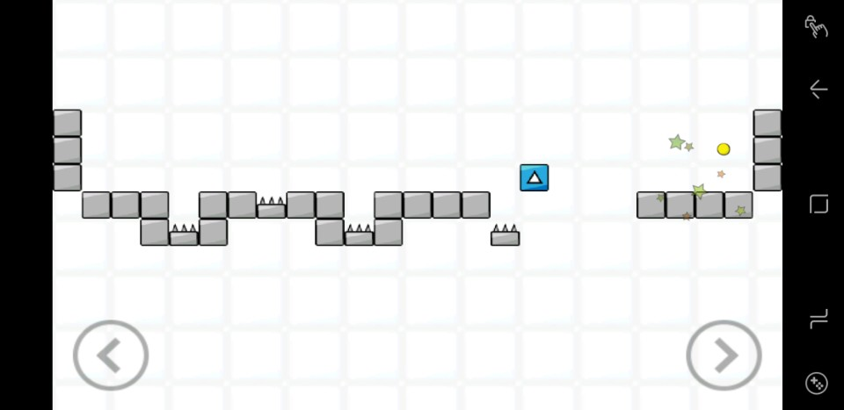
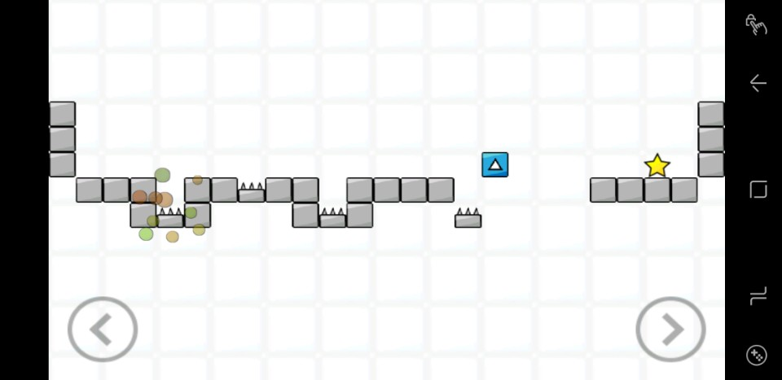
▶ 예상 게임 실행 흐름
주인공 공이 바닥 위로 계속 점프하고 있다.
좌, 우 키를 조작하여 별을 향해 나아간다.
공이 가시에 찔리거나 화면 밖으로 나가면 게임 오버
별을 먹으면 스테이지 클리어!!

Slide 5
▶ 개발 일정
1주차 | 정보 수집 | 1. 게임에 필요한 이미지 파일과 사운드 수집
2주차 | 플레이어 조작 및 움직임 구현 | 플레이어 좌우 조작 움직임 구현 자연스러운 점프 구현 (적절한 가속도 값)
3주차 | 오브젝트 생성 | 1. 별, 블록, 가시 등 게임에 필요한 오브젝트 생성
4주차 | 충돌 처리 | 플레이어와 오브젝트 간의 충돌처리
5주차 | MapTool 구현 | MapTool을 이용한 스테이지 생성 MapTool에서 만든 스테이지를 파일 불러오기로 게임 내에서 사용이 용이하게 구현
6주차
7주차 | UI 구현 | 1. 로비창 및 게임 창 구현
8주차 | 사운드 적용 및 추가 구현 | 효과음 및 배경음 , 애니메이션 구현 다른 블록 오브젝트 구현
9주차 | 마무리 작업 | 1. 최종 점검 및 릴리즈

